Slide 1
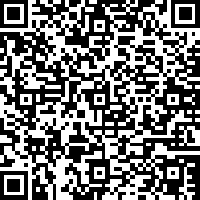
Merkmale sprachsensibel formulierter Aufgaben
Checkliste
Verwenden Sie eindeutige Operatoren.
Verwenden Sie gleiche Wörter/Operatoren für gleiche Sachverhalte.
Verwenden Sie Verben statt Substantivierungen (z. B. verstehen statt Verstehbarkeit). Ausnahme: Fachbegriffe.
Formulieren Sie Arbeitsaufträge entsprechend des sprachlich-kommunikativen Lernstands Ihrer Schülerinnen und Schüler.
Formulieren Sie kurze Hauptsätze im Aktiv.
Formulieren Sie ein klares Leseziel bzw. einen eindeutigen Arbeitsauftrag.
Formulieren Sie nur einen Auftrag pro Satz.
Gliedern Sie den Arbeitsauftrag (1., 2., 3. …).
Heben Sie ggf. zentrale Wörter (z. B. Operator) durch Fettdruck hervor.
Bieten Sie bei Bedarf gestufte Hilfen an (z. B. Piktogramme für Operatoren, Leitfragen, (Fach-)Glossar, Hyperlinks).
Layout
Wort
Satz
Text
Besser verstehen!
Notes:
https://www.berufssprache-deutsch.bayern.de/fileadmin/user_upload/BSD/Uploads_BSD_und_BV/BSD_Unterrichtsprinzip/Sprachsensible_Unterrichtsgestaltung/Animationen/Film_Satzebene.mp4

